Slide 1
BÀI 4. HỆ BẤT PHƯƠNG TRÌNH BẬC NHẤT HAI ẨN
Chủ đề STEM: thiết kế khẩu phần ăn hợp lí
Môn Toán – Lớp 10 (Kết nối tri thức với cuộc sống)
Tiết 12 – 14 theo PPCT (T12, T13, T14) · Năm học 2026 – 2027
GV soạn: Trương Tử Trang – Trường THPT Vĩnh Thạnh

Slide 2
MỤC TIÊU BÀI HỌC
Hiểu hệ BPT bậc nhất hai ẩn
Biểu diễn miền nghiệm của hệ
Tìm GTLN, GTNN của F = ax + by
Thiết kế suất ăn trong ngân sách
Chế tạo, thử nghiệm suất ăn
Kiểm chứng đề xuất của AI
Toán 10 · Bài 4. Hệ bất phương trình bậc nhất hai ẩn (STEM) 2

Slide 3
VẤN ĐỀ 1: KINH DOANH ĐIỀU HÒA
Vốn ≤ 1,2 tỉ; nhu cầu ≤ 100 máy
Hai chiều: giá 20 triệu, lãi 3,5 triệu
Một chiều: giá 10 triệu, lãi 2 triệu
Nhập mỗi loại bao nhiêu máy?
Toán 10 · Bài 4. Hệ bất phương trình bậc nhất hai ẩn (STEM) 3

Slide 4
VẤN ĐỀ 2: NHIỆM VỤ STEM
Thiết kế suất ăn giàu đạm
Protein ít nhất khoảng 30 g
Khối lượng không quá 300 g
Chi phí không quá 27 000 đồng
Chọn phương án tối ưu nhất
Nấu thật, cân đúng khối lượng
Toán 10 · Bài 4. Hệ bất phương trình bậc nhất hai ẩn (STEM) 4

Slide 5
1. HỆ BẤT PHƯƠNG TRÌNH BẬC NHẤT HAI ẨN
Luyện tập 1: bài toán điều hòa
$\left\{\begin{aligned}&x≥0 \\ &y≥0 \\ &x+y≤100 \\ &2x+y≤120\end{aligned}\right.$
Một nghiệm: (30; 20)
Hệ: nhiều BPT bậc nhất hai ẩn
Nghiệm: nghiệm của mọi BPT
Toán 10 · Bài 4. Hệ bất phương trình bậc nhất hai ẩn (STEM) 5

Slide 6
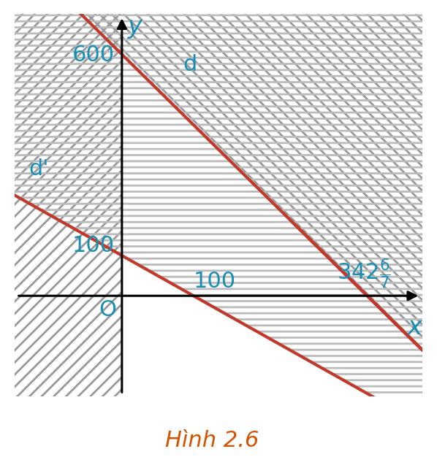
2. MIỀN NGHIỆM CỦA HỆ
Ví dụ 2: $\left\{\begin{aligned}&7x+4y≤2400 \\ &x+y≤100 \\ &x≥0\end{aligned}\right.$
Xác định miền nghiệm từng BPT
Gạch bỏ phần không thỏa mãn
Miền không bị gạch: miền nghiệm
Toán 10 · Bài 4. Hệ bất phương trình bậc nhất hai ẩn (STEM) 6

Slide 7
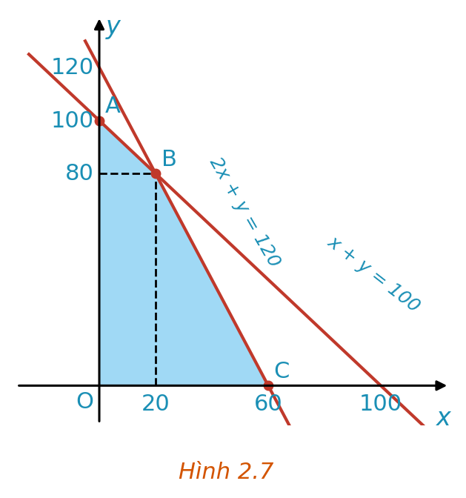
3. TÌM GTLN, GTNN CỦA F
B1. Xác định miền đa giác
B2. Tính F tại các đỉnh
B3. So sánh, kết luận
F = ax + by: GTLN, GTNN tại đỉnh
Toán 10 · Bài 4. Hệ bất phương trình bậc nhất hai ẩn (STEM) 7

Slide 8
GIẢI VẤN ĐỀ 1
F = 3,5x + 2y (triệu đồng)
F(0; 100) = 200; F(20; 80) = 230
F(60; 0) = 210; F(0; 0) = 0
Nhập 20 máy hai chiều, 80 máy một chiều
Toán 10 · Bài 4. Hệ bất phương trình bậc nhất hai ẩn (STEM) 8

Slide 9
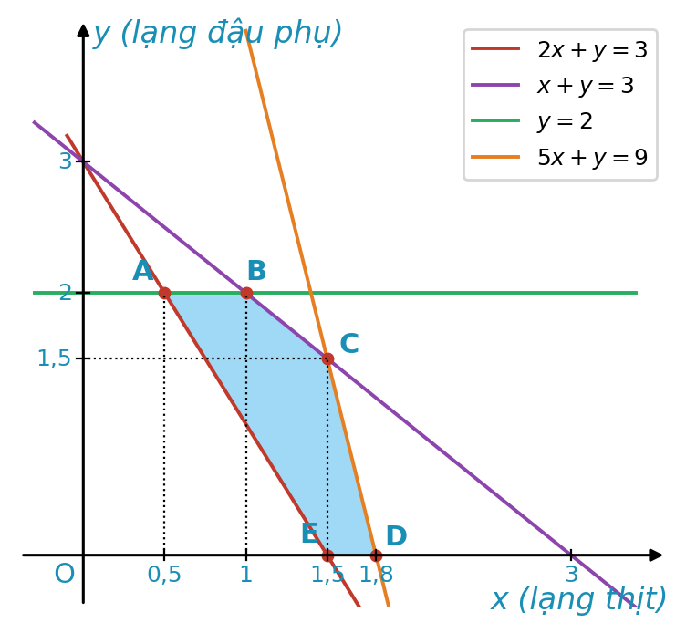
4. KHẨU PHẦN MẪU
x lạng thịt nạc, y lạng đậu phụ
Protein: 20x + 10y ≥ 30
Khối lượng: x + y ≤ 3; y ≤ 2
Chi phí: 15x + 3y ≤ 27 (nghìn)
Rẻ nhất: A(0,5; 2) – 13 500 đồng
Nhiều đạm nhất: C(1,5; 1,5) – 45 g
Toán 10 · Bài 4. Hệ bất phương trình bậc nhất hai ẩn (STEM) 9

Slide 10
TRẠM KIỂM CHỨNG AI
AI: 100 g thịt + 200 g đậu phụ rẻ nhất
Đề xuất của AI có đúng không?
Gợi mở: Tính chi phí tại mọi đỉnh
Toán 10 · Bài 4. Hệ bất phương trình bậc nhất hai ẩn (STEM) 10

Slide 11
TRẠM KIỂM CHỨNG AI – LỜI GIẢI
AI: 100 g thịt + 200 g đậu phụ rẻ nhất
(1; 2) thuộc miền nghiệm (đỉnh B)
Chi phí 21 nghìn > 13,5 nghìn
AI không xét đủ các đỉnh
Toán 10 · Bài 4. Hệ bất phương trình bậc nhất hai ẩn (STEM) 11

Slide 12
CHẾ TẠO VÀ THỬ NGHIỆM
Phiếu 4: bản thiết kế suất ăn
Mua nguyên liệu, giữ hóa đơn
Cân, chế biến, chụp ảnh, quay video
Sai lệch khối lượng không quá 10%
Làm poster và 3–5 slide báo cáo
Toán 10 · Bài 4. Hệ bất phương trình bậc nhất hai ẩn (STEM) 12

Slide 13
VÍ DỤ: BẢNG THỬ NGHIỆM
Đại lượng | Thiết kế | Thực tế | Sai lệch
Thịt lợn nạc (g) | 50 | 52 | 4%
Đậu phụ (g) | 200 | 195 | 2,5%
Chi phí (đồng) | 13 500 | 13 650 | 1,1%
Protein (g) | 30 | 29,9 | 0,3%
So sánh thực tế với thiết kế
Nhận xét sai lệch, điều chỉnh gì?
Toán 10 · Bài 4. Hệ bất phương trình bậc nhất hai ẩn (STEM) 13

Slide 14
BẢNG THỬ NGHIỆM – LỜI GIẢI
Protein thiếu 0,1 g → thêm 1–2 g thịt
Đại lượng | Thiết kế | Thực tế | Sai lệch
Thịt lợn nạc (g) | 50 | 52 | 4%
Đậu phụ (g) | 200 | 195 | 2,5%
Chi phí (đồng) | 13 500 | 13 650 | 1,1%
Protein (g) | 30 | 29,9 | 0,3%
Toán 10 · Bài 4. Hệ bất phương trình bậc nhất hai ẩn (STEM) 14

Slide 15
LUYỆN TẬP 2.4 – 2.5
2.4. Hệ nào là hệ bậc nhất hai ẩn?
2.5b) Miền nghiệm: $\left\{\begin{aligned}&x≥0 \\ &y≥0 \\ &2x+y≤4\end{aligned}\right.$
Toán 10 · Bài 4. Hệ bất phương trình bậc nhất hai ẩn (STEM) 15

Slide 16
LUYỆN TẬP 2.4 – 2.5 – LỜI GIẢI
2.4. Hệ bậc nhất hai ẩn: a) và d)
2.5b) $\left\{\begin{aligned}&x≥0 \\ &y≥0 \\ &2x+y≤4\end{aligned}\right.$ tam giác O(0; 0), A(0; 4), B(2; 0)
Kể cả các cạnh (dấu ≤, ≥)
Toán 10 · Bài 4. Hệ bất phương trình bậc nhất hai ẩn (STEM) 16

Slide 17
NHIỆM VỤ VỀ NHÀ
Bài tập 2.6: thịt bò, thịt lợn
Hoàn thiện sản phẩm theo góp ý
Nộp bản hoàn chỉnh lên Classroom
Chuẩn bị: Bài tập cuối chương II
Toán 10 · Bài 4. Hệ bất phương trình bậc nhất hai ẩn (STEM) 17

Slide 18

BÀI TẬP CỦA BẠN
Quét mã QR bằng điện thoại
Nhập họ tên và lớp
7 câu – làm trong 7 phút
Nộp bài, xem lời giải
trangtu66.github.io/Taode_thi_online/cc_bai4_t10.html
Toán 10 · Bài 4. Hệ bất phương trình bậc nhất hai ẩn (STEM) 18

